Slide 1
Siconv
Sistema de Gestão dos Instrumentos
de Transferências Voluntárias

Slide 3
Modalidades de Transferências da União

Slide 4
Transferências da União

Slide 5
Convênio
• Objetiva à execução de programas de governo
• Interesse Recíproco
• Mútua Cooperação
• Envolve Transferência de Recursos financeiros
• Concedente - órgão ou entidade da administração pública federal,
direta ou indireta
• Convenente - Órgão ou entidade da administração pública estadual, do Distrito Federal ou municipal, direta ou indireta, consórcios públicos, ou entidades privadas sem fins lucrativos

Slide 6
Contrato de Repasse
• Análogo ao convênio:
✓ Objetiva à execução de programas de governo
✓ Interesse Recíproco
✓ Mútua Cooperação
✓ Envolve Transferência de Recursos financeiros
• O órgão Concedente firma contrato de prestação de serviço com
Instituição Mandatária
• Instituição Mandatária - instituição ou agente financeiro público federal, atuando como mandatário da União – Caixa Econômica Federal

Slide 7
Mandatária
CONCEDENTES
UNIÃO
MANDATÁRIA
CONVENENTES
Contrato de
Prestação de
Serviços - CPS
Contrato de
Repasse

Slide 8
Termo de Parceria
• Análogo ao convênio:
✓ Objetiva à execução de programas de governo
✓ Interesse Recíproco
✓ Mútua Cooperação
✓ Envolve Transferência de Recursos financeiros
• Exclusivo para OSCIP – Organizações da Sociedade Civil para o
Interesse Público
• Áreas específicas – educação, saúde, cultura...

Slide 9
Termo de Colaboração e Termo de Fomento
• Análogos ao convênio:
✓ Objetivam à execução de programas de governo
✓ Interesse Recíproco
✓ Mútua Cooperação
✓ Envolvem Transferência de recursos financeiros
• Exclusivo para OSC – Organizações da Sociedade Civil
Termo de Colaboração ≠ Termo de Fomento
O governo define a A OSC propõe a
política a ser atendida prioridade/necessidade

Slide 10
Diretrizes do Sistema
• Ênfase na transparência à sociedade
• Redução do custo operacional
• Automação do ciclo de vida das transferências
• Facilidades para fiscalização e controle
• Simplificação/agilização de procedimentos
• Suporte à padronização

Slide 11
Integração de Sistemas
• Receita Federal
• SIAFI - Sistema Integrado de Administração Financeira do Governo Federal
• DOU - Diário Oficial da União
• CAUC - Serviço Auxiliar de Informações para Transferências Voluntárias
• Bancos Oficiais
• ComprasNet – Portal de Compras do Governo Federal

Slide 12
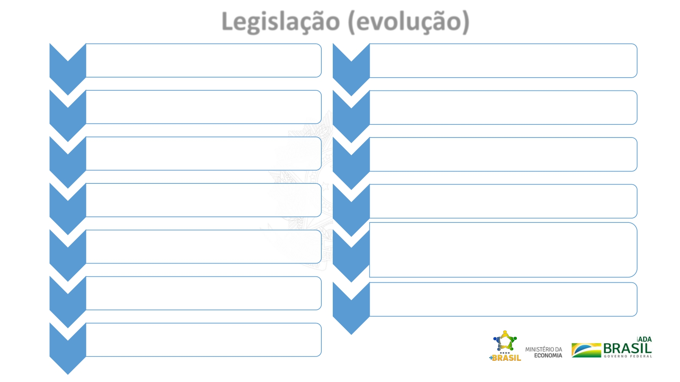
Legislação (evolução)
• Decreto nº 200/67
Organização da ADP
• Decreto nº 93.872/86
Conta Única (Tesouro Nacional)
• Lei nº 8.666/93
Lei de Licitações
• Instrução Normativa 01/97
Celebração de Convênios
• Lei nº 9.790/99
OSCIP – Organizações da Sociedade Civil de Interesse Público
• Lei Complementar 101/00
Lei de Responsabilidade Fiscal
• Lei nº 10.520/02
Pregão
• Decreto nº 6.170/07
Transferências Voluntárias
• Portaria Interministerial nº 127/08
Instrumentos Celebrados 2008 a 2011
• Portaria Interministerial nº 507/11 Instrumentos Celebrados 2011 a 2017 Celebração de Convênios
• Lei nº 13.019/14
Marco Regulatório das Organizações da Sociedade Civil
• Portaria Interministerial nº 424/16
Instrumentos Celebrados a partir de 2017
• Decreto nº 8.726/16
Regulamenta a Lei nº 13.019/14
• Portaria nº 78/2019
Orçamento Impositivo0
1967
1986
1993
1997
1999
2000
2002
2007
2008
2011
2014
2016
2019

Slide 13
Fluxo do SICONV
CONCEDENTES CONVENENTES
- ESTADOS
- MUNICÍPIOS
- OSC
- EMPRESAS
PÚBLICAS
- CONSÓRCIO
PÚBLICO
UNIÃO
Ministérios
Autarquias
Universidades
M A N D A T Á R I A
SICONV

Slide 14
SICONV – Fluxo Geral
Publicação
PRESTAÇÃO DE
CONTAS
Fim da Vigência
CELEBRAÇÃO
EXECUÇÃO

Slide 15
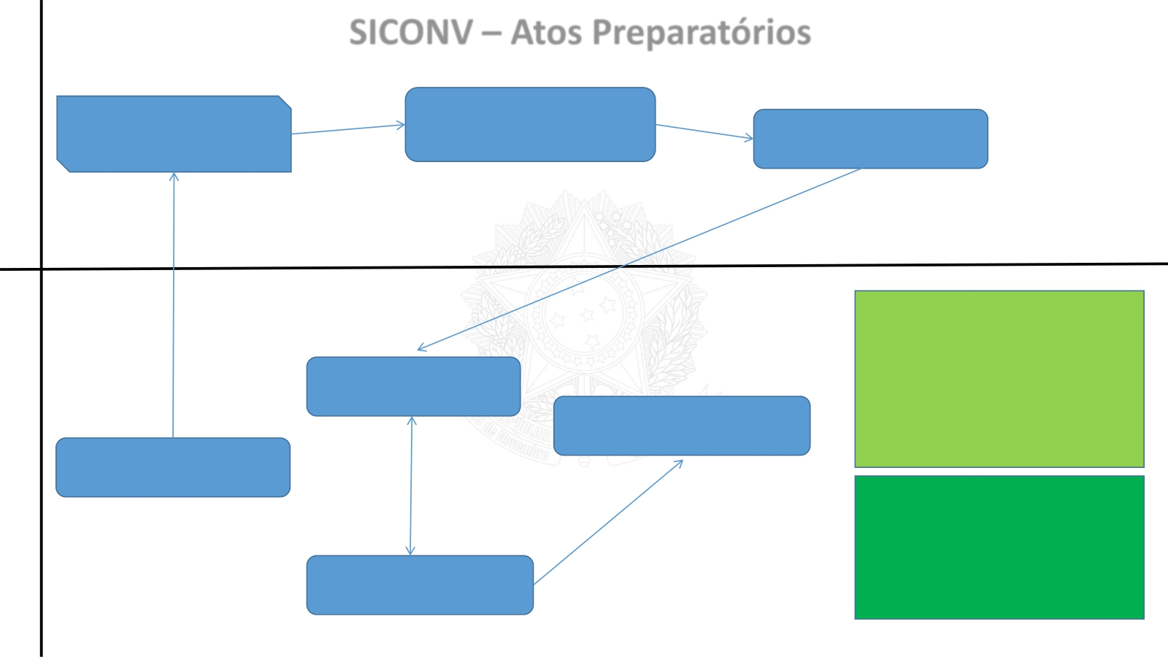
SICONV – Atos Preparatórios
ELABORAR/CADASTRAR
CONSULTA/SELECIONA
PROGRAMA
PROPOSTA
PLANO TRABALHO
PROPONENTE
ENVIAR PROPOSTA
1 - FORMALIZAÇÃO
• Gerar número do convênio
UGTV
• Empenho
• Abertura de Conta Corrente
2 - CELEBRAÇÃO
• Assinar
• Publicar
• Registrar TV no SIAFI
INICIAR ANÁLISE DA
PROPOSTA
EMITE PARECER
APROVAR PROPOSTA/ PLANO DE TRABALHO
CADASTRAR/DIVULGAR
PROGRAMA
CONCEDENTE

Slide 16
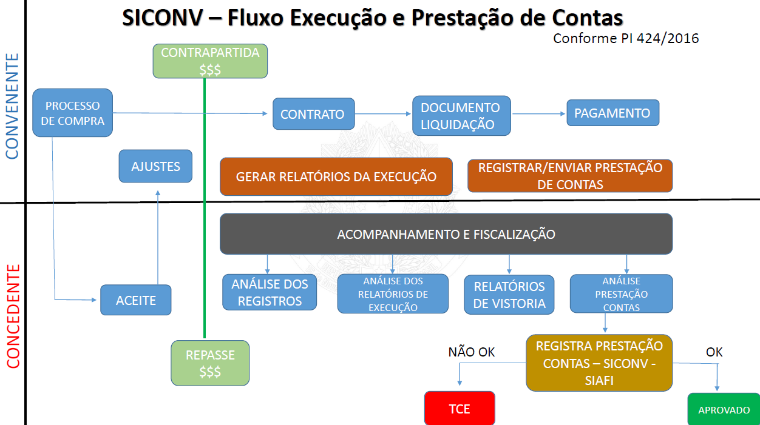
PROCESSO
DE COMPRA
CONTRATO
DOCUMENTO
LIQUIDAÇÃO
PAGAMENTO
AJUSTES
REGISTRAR/ENVIAR PRESTAÇÃO
DE CONTAS
GERAR RELATÓRIOS DA EXECUÇÃO
ACOMPANHAMENTO E FISCALIZAÇÃO
ANÁLISE DOS
REGISTROS
REPASSE
$$$
ANÁLISE DOS
RELATÓRIOS DE
EXECUÇÃO
ACEITE

Slide 17
TELA QUENTE

Slide 18
PROGRAMAS
• Refletem as políticas públicas sob a responsabilidade dos órgãos e
entidades federais
• São disponibilizados no SICONV anualmente para recebimento de
propostas que devem seguir as diretrizes apontadas por cada Concedente
• Divulgação até 60 dias após sanção LOA
• Na aba anexo de cada Programa, em geral, são encontrados os
documentos orientadores para a elaboração das propostas
• Modalidades de Programas:
- Proposta voluntária
- Proposta emenda
- Proposta específica

Slide 20
Proposta
• Direcionada a um programa
• Atentar para exigência do programa
• Requisitos mínimos:
✓ Objeto
✓ Valor
✓ Duração
✓ Justificativa
✓ Capacidade Técnica
✓ Agência de relacionamento

Slide 21
Contrapartida - Lei 13.707/2018
Os limites de contrapartida são os definidos na LDO (Lei nº 13.707, de 14/08/2018). A contrapartida de Estados e Municípios será apenas financeira.
Descrição | Percentual mínimo contrapartida (do valor total do convênio)
0,1 a 4% para MUNICÍPIOS até 50.000 habitantes | 0.1
0,2 a 8% para MUNICÍPIOS com mais de 50.000 habitantes nas áreas prioritárias do PNDR, SUDENE, SUDAM e SUDECO | 0.2
1 a 20% para MUNICÍPIOS com mais de 50.000 habitantes que não se enquadrem em áreas prioritárias | 1.0
0,1 a 5% para MUNICIPIOS com até 200mil habitantes, situados em áreas vulneráveis a eventos extremos incluídas na lista classificatória de vulnerabilidade e recorrência de morte por desastres naturais | 0.1
0,1 a 5% para MUNICIPIOS com até 200mil habitantes, situados em região costeira, ou de estuários, com áreas de risco provocadas por elevação do nível do mar, ou por eventos meteorológicos extremos. | 0.1
0,1 a 10% para ESTADOS e DISTRITO FEDERAL se localizados nas áreas prioritárias definidas no âmbito da PNDR, SUDENE, SUDAM e SUDECO | 0.1
2 a 20% para ESTADOS que não se enquadrem em áreas prioritárias | 2.0
0,1 a 4% para CONSÓRCIOS constituídos por Estados, Distrito Federal e Municípios | 0.1

Slide 22
Portaria 424/16 – Inovações *
• Portaria 424/2016 pode ser aplicável aos instrumentos anteriores à
ela, naquilo que beneficiar a consecução do objeto *
• Guarda de documentos por 10 anos a contar da apresentação da
prestação de contas
• Aumenta o limite de pagamento direto no caixa para R$ 1.200,00
• Definir fiscal do Concedente em até 10 dias (na assinatura SICONV)
• Verificar adimplência no cadastro nacional de empresas inidôneas e suspensas “ceis” (disponível no portal da transparência) para as empresas licitantes (em implantação)

Slide 23
Cláusula Suspensiva
• Possibilidade de celebração do instrumento com pendências, ficando
condicionada a liberação de recursos à apresentação destes
documentos.
• Hipóteses:
• Projeto Básico
• Termo de Referência
• Licença Ambiental
• Titularidade da área
• Prazo: Até 18 (dezoito) meses em geral e 24 (vinte e quatro) meses
para a saúde
• Previsão: Artigo 21, 23 e 24

Slide 24
Escalonamento de Valor *
• Nível I - Obra e serviços de engenharia – R$ 250.000,00 a R$ 750.000,00
• Nível II - Obra e serviços de engenharia – R$ 750.000,00 a R$ 5.000.000,00
• Nível III - Obra e serviços de engenharia – acima de R$ 5.000.000,00
III A < 20 milhões
III B 20 ≥ e < 80 milhões
III C ≥ 80 milhões
• Nível IV - Custeio ou aquisição de equipamentos – R$ 100.000,00 a R$ 750.000,00
• Nível V - Custeio ou aquisição de equipamentos – acima de R$ 750.000,00
• Esses valores serão reavaliados de 4 em 4 anos pela comissão gestora do Siconv, levando em
conta parâmetros de gestão de risco, e alterados caso seja necessário

Slide 25
Alteração da PI 424

Slide 26
Recursos
• Só libera a 1ª parcela (ou a parcela única) após a licitação ser aceita
pelo Concedente
• A primeira parcela não poderá exceder 20%
• Demais parcelas, só com a comprovação mínima de execução de 70%
das parcelas anteriores
Equipamentos 100% - um pagamento só (crono)
• União pode resgatar os recursos da conta do convênio se não houver
devolução até 30 dias após o fim da vigência

Slide 27
Instrumentos sem execução por 180 dias
1º Caso: Nunca teve pagamento no instrumento
• Haverá rescisão do instrumento celebrado quando da inexistência de execução financeira (emissão de OBTV) após 180 dias da liberação da primeira parcela
• União resgatará o recurso e rendimentos proporcionais direto da conta
do convênio

Slide 28
Instrumentos sem execução por 180 dias
2º Caso: Já teve pagamento, mas está a 180 dias sem pagar
• No caso de paralização da execução por 180 dias, a conta corrente específica do
instrumento deverá ser bloqueada pelo prazo de até 180 dias.
• Terminado o prazo, sem comprovação da retomada da execução, o instrumento
deverá ser rescindido (finalizado).
• Concedente solicita junto ao Banco, os recursos repassados, bem como os
rendimentos e analisa a prestação de contas.

Slide 29
Resumo dos 180 dias
1º Caso
Liberação 1ª Parcela Não Executou em 180 dias Rescinde
2º Caso
OBTV
Até 180 dias para
Justificar e
Retomar Execução
Paralisou Execução
180 Dias
Bloqueio Conta
Instrumento
Rescinde
Impede repasses a
novos
instrumentos do
convenente

Slide 30
Instrumentos de Obra
• Fica permitido o uso de recurso da União para a elaboração de projeto e despesas de licenciamento ambiental no limite de 5% do valor total. Atenção: Esse recurso não retira a Cláusula Suspensiva;
• Documentos Necessários
• Licença Ambiental ou sua dispensa
• Propriedade do terreno
• Projeto Básico
• Termo de Referência

Slide 31
Nível I - Regime simplificado - Obras
Obras e serviços de engenharia no valor de R$250 mil a R$ 750 mil:
• Minuta do instrumento poderá ser simplificada
• Veda repactuação de meta/etapa
• Início da obra após a liberação da 1ª parcela
• Visita in loco, 50% e 100%

Slide 32
Nível II - Regime Intermediário - Obra
Para instrumentos acima de R$ 750 mil até R$ 5 milhões :
• Permitido os procedimentos de reprogramação (pequenos ajustes)
de projeto, vedada a descaracterização total/parcial do objeto
• Visitas in loco nos marcos 30%, 60% e 100%

Slide 33
Nível III - Regime Superior - Obra
Obras e serviços de engenharia no valor acima de R$ 5 milhões:
• Mínimo 5 visitas in loco
• Permitido os procedimentos de reprogramação (pequenos ajustes)
de projeto, vedada a descaracterização total/parcial do objeto
• Demandado estudo de alternativas e de concepção de projeto
antes da aprovação do mesmo

Slide 34
Nível IV - Regime Simplificado – Custeio ou equipamento
Custeio ou aquisição de equipamentos no valor de R$ 100 mil a R$ 750 mil:
• Possibilidade de parcela única
• Termo de referência aprovado antes da celebração – não cabe
cláusula suspensiva
• Veda repactuação de meta/etapa
• Visita in loco não é obrigatória

Slide 35
Nível V - Regime superior – Custeio ou equipamento
Custeio ou aquisição de equipamentos no valor acima de R$ 750 mil:
• Parâmetros objetivos
• Nos casos de equipamentos, permite parcela única
• Termo de referência aprovado antes da celebração – não cabe
cláusula suspensiva

Slide 36
Regulações Instrução Normativa:
• IN nº 02/2017: Estabelece regras e diretrizes de acessibilidade para as
obras e serviços de engenharia;
• IN nº 02/2018: Estabelece diretrizes para execução dos CPS celebrados
com a mandatária;
• IN nº 05/2018: Institui a Prestação de Contas Informatizada para o
passivo;
• IN nº 01/2019: Institui a Prestação de Contas Informatizada para os
instrumentos vigentes.

Slide 37
Principais Perfis – Convenente *
Perfis | Atividade
Cadastrador de Proposta | Inseri Proposta/Plano de Trabalho. Porém não tem permissão para enviar para a análise do Concedente
Gestor de Convênio | Realiza atividade dentro do sistema, exceto os pagamento por OBTV. Envia a Proposta/Plano de Trabalho para análise
Gestor Financeiro | Para convênios que operam por OBTV é responsável por autorizar, cancelar e efetivar pagamentos. Está autorizado a registrar e enviar prestação de contas para análise
Ordenador de Despesa | Autorização final dos pagamento por OBTV
Cadastrador de Ente/Entidade | Incluir e excluir usuários, altera perfil, substitui responsável do proponente e executa relatórios
Dirigente/Representante | Altera os dados cadastrais, atribui perfis e pode cancelar propostas
Comissão de Licitação | Permite a inserção de dados de Licitação
Fiscal do Convenente | Acompanha e fiscaliza o andamento do convênio – Acesso ao App

Slide 38
Principais Perfis - Concedente
Perfis | Atividade
Cadastrador Parcial | Realiza a gestão de perfis, inclui usuários
Cadastrador de Programa | Cadastra, disponibiliza e inativa programas.
Analista Técnico do Concedente | Realiza atividades dentro do sistema, inclui parecer de plano de trabalho, proposta, termo aditivo, prestação de contas, ajuste plano de trabalho, inicia a análise da proposta, pode solicitar complementação da proposta.
Gestor de Convênio do Concedente | Realiza atividades dentro do sistema, exceto repasse por OP/OB, tais como, aprova a proposta/plano de trabalho, registra assinatura do instrumento, registra eventos SIAFI na prestação de contas.
Operacional Financeiro do Concedente | Emite notas de empenho, inclui documentos hábeis, realiza as ordens de pagamento/ordens bancárias, entre outras atividades.
Fiscal Acompanhamento e Fiscalização | Acompanha e fiscaliza o andamento do convênio. Emite relatórios de acompanhamento e fiscalização, inclui e emite diligências e solicitação de irregularidades – Acesso ao App

Slide 39
Projeto Exemplo para Exercício *

Slide 40
Objeto do Projeto
Desenvolvimento de ambiente digital comunitário e
capacitação social visando a inclusão digital e o acesso igualitário.

Slide 41
Estrutura do Projeto
Meta 1 - Infraestrutura
Meta 2 - Divulgação
Meta 3 - Capacitação
Equipamentos
Rádio
Inscrições
Realização
de Turmas

Slide 42
Equipamentos:
Tipo | Quantidade | Valor Unitário | Total
Computadores | 80 | R$ 2.001,10 | R$ 160.088,00
Mesas | 80 | R$ 650,00 | R$ 52.000,00
Cadeiras | 80 | R$ 400,00 | R$ 32.000,00
Projetores | 2 | R$ 3.500,00 | R$ 7.000,00
Telas de Projeção | 2 | R$ 450,00 | R$ 900,00
Total: R$ 251.988,00

Slide 43
Equipamentos:
Equipamentos
R$ 251.988,00
Rádio
Inscrições
Realização
de Turmas
Meta 1 - Criação Salas
Meta 2 - Divulgação
Meta 3 - Capacitação

Slide 44
Chamadas de Rádio
Chamadas/rádio = R$ 40,00 Frequência FM
Chamadas de 30 segundos
Horário de Veiculação: 06:00 às 00:00 Quantidade por dia: 10 (uma a cada 2 horas) Período de veiculação: 120 dias
Total: 1.200 chamadas
1.200 Chamadas: R$ 48.000,00

Slide 45
Chamadas de Rádio
Equipamentos
R$ 251.988,00
Rádio
R$ 48.000,00 Inscrições Realização
de Turmas
Meta 1 - Criação Salas
Meta 2 - Divulgação
Meta 3 - Capacitação

Slide 46
Secretária(o) para Recebimento das Inscrições:
Contratação de Secretária(o) – 12 meses Custo mensal cobrado pela empresa: 1.100,00
Custo Total R$ 13.200,00

Slide 47
Secretária(o) para Recebimento das Inscrições:
Equipamentos
R$ 251.988,00
Rádio
R$ 48.000,00
Inscrições
R$ 13.200,00
Realização
de Turmas
Meta 1 - Criação Salas
Meta 2 - Divulgação
Meta 3 - Capacitação

Slide 48
Realização das Turmas
Oferta de cursos durante 12 meses; sendo 2 turmas por mês
Carga horária das turmas de 32 horas
Hora/Professor = R$ 150,00 x 32 = R$ 4.800,00 por turma Custo hora/aula = 24 turmas x R$ 4.800,00 = R$ 115.200,00 INSS Patronal 20% = R$ 23.040,00
Custo Total R$ 138.240,00

Slide 49
Realização das Turmas
Equipamentos
R$ 251.988,00
Rádio
R$ 48.000,00
Inscrições
R$ 13.200,00
Realização
de Turmas R$ 138.240,00
Meta 1 - Criação Salas
Meta 2 - Divulgação
Meta 3 - Capacitação

Slide 50
Custo do Projeto
Projeto
R$ 451.428,00
Equipamentos
R$ 251.988,00
Rádio
R$ 48.000,00
Inscrições
R$ 13.200,00
Realização
R$ 138.240,00
Meta 1 - Criação Salas
Meta 2 - Divulgação
Meta 3 - Capacitação

Slide 51
Cronograma de Desembolso
M1
251.988,00
E1
251.988,00
M2
48.000,00
E1
48.000,00
Concedente
406.285,20
E1
13.200,00
E2
93.097,20
M3
106.297,20
Convenente
45.142,80
M3
45.142,80
E2
45.142,80

